Slide 1
J.P.S.
NH-16, Gangapada,
Khurda
2025-26
मीरा के पद
प्रकरण -
विपिन कुमार यादव
{ }
टी. जी. टी.
हिंदी विभाग

Slide 2

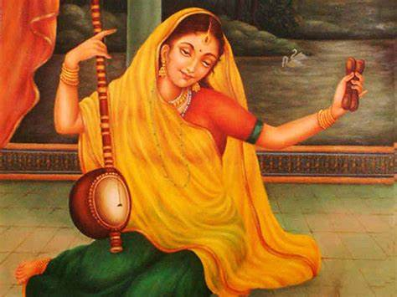
जीवन परिचय
(1503 – 1546)
मीराबाई का जन्म जोधपुर के चोकड़ी (कुड़की) गाँव में 1503 में हुआ माना जाता है। 13 वर्ष की उम्र में मेवाड़ के महाराणा सांगा के कुँवर भोजराज से उनका विवाह हुआ। उनका जीवन दुखों की छाया में ही बीता। बाल्यावस्था में ही माँ का देहांत हो गया था। विवाह के कुछ ही साल बाद पहले पति, फिर पिता और एक युद्ध के दौरान ससुर का भी देहांत हो गया। भौतिक जीवन से निराश मीरा ने घर-परिवार त्याग दिया और वृंदावन में डेरा डाल पूरी तरह गिरधर गोपाल कृष्ण के प्रति समर्पित हो गईं।
मीरा के पदों की भाषा में राजस्थानी, ब्रज और गुजराती का मिश्रण पाया जाता है। वहीं पंजाबी, खड़ी बोली और पूर्वी के प्रयोग भी मिल जाते हैं।
रचनाएँ: राग गोविंद, गोविंद टीका, राग सोरठा, मीरा की मल्हार
मीरा बाई

Slide 3


पाठ में प्रवेश
लोक कथाओं के अनुसार अपने जीवन में आए कठिन दुखों से मुक्ति पाने के लिए मीरा घर – परिवार छोड़ कर वृन्दावन में जा बसी थी और कृष्ण प्रेम में लीन हो गई थी। इनकी रचनाओं में इनके आराध्य ( कृष्ण ) कहीं निर्गुण निराकार ब्रह्मा अर्थात जिसका कोई रूप आकर न हो ऐसे प्रभु , कहीं सगुण साकार गोपीवल्लभ श्रीकृष्ण और कहीं निर्मोही परदेसी जोगी अर्थात जिसे किसी की परवाह नहीं ऐसे संत के रूप में दिखाई देते हैं।
प्रस्तुत पाठ में संकलित दोंनो पद मीरा के इन्ही आराध्य अर्थात श्रीकृष्ण को समर्पित हैं। मीरा अपने प्रभु की झूठी प्रशंसा भी करती है ,प्यार भी करती हैं और अवसर आने पर डांटने से भी नहीं डरती। श्रीकृष्ण की शक्तिओं व सामर्थ्य का गुणगान भी करती हैं और उनको उनके कर्तव्य भी याद दिलाती हैं।

Slide 4
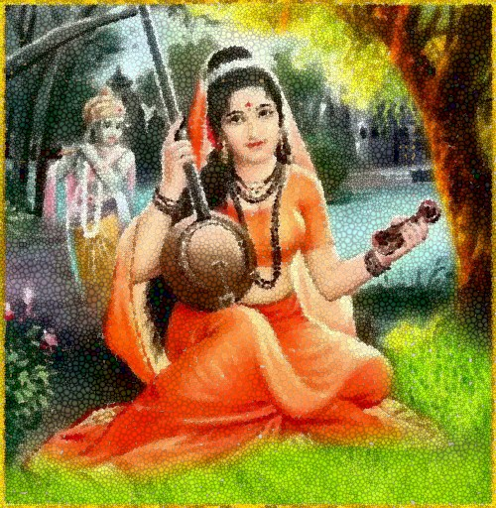
पाठ का सार
इन पदों में मीराबाई श्री कृष्ण का भक्तों के प्रति प्रेम और अपना
श्री कृष्ण के प्रति भक्ति – भाव का वर्णन करती है। पहले पद में
मीरा श्री कृष्ण से कहती हैं कि जिस प्रकार आपने द्रोपदी ,
प्रह्लाद और ऐरावत के दुखों को दूर किया था उसी तरह मेरे भी
सारे दुखों का नाश कर दो।
दूसरे पद में मीरा श्री कृष्ण के दर्शन का एक भी मौका हाथ से जाने नहीं देना चाहती , वह श्री कृष्ण की दासी बनाने को तैयार है ,बाग़ – बगीचे लगाने को भी तैयार है ,गली गली में श्री कृष्ण की लीलाओं का बखान भी करना चाहती है ,ऊँचे ऊँचे महल भी बनाना चाहती है , ताकि दर्शन का एक भी मौका न चुके।
श्री कृष्ण के मन मोहक रूप का वर्णन भी किया है और मीरा कृष्ण के दर्शन के लिए इतनी व्याकुल है की आधी रात को ही कृष्ण को दर्शन देने के लिए बुला रही है।

Slide 5
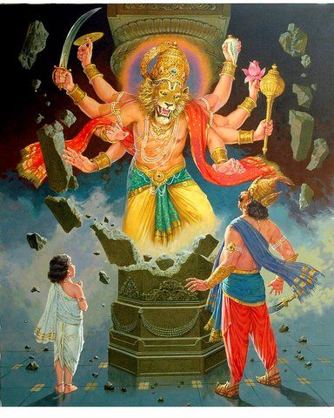
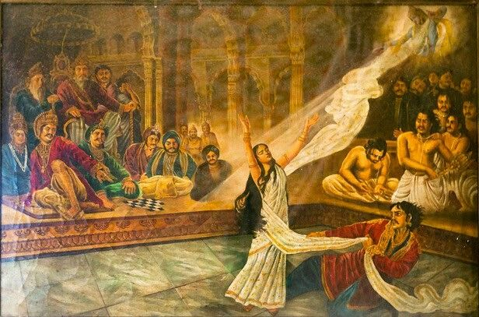
पद -1
काव्यांश -1
हरि आप हरो जन री भीर।
द्रोपदी री लाज राखी , आप बढ़ायो चीर।
भगत कारण रूप नरहरि , धरयो आप सरीर।
बूढ़तो गजराज राख्यो , काटी कुञ्जर पीर।
दासी मीराँ लाल गिरधर , हरो म्हारी भीर।।
शब्दार्थ : -
हरि – श्री कृष्ण जन – भक्त
भीर – दुख- दर्द लाज – इज्जत
चीर – साड़ी , कपडा
नरहरि – नरसिंह अवतार
सरीर – शरीर
गजराज – हाथियों का राजा ऐरावत
कुञ्जर – हाथी
काटी – मारना
लाल गिरधर – श्री कृष्ण
म्हारी – हमारी

Slide 7
भावार्थ -1
प्रसंग -1
इस पद में कवयित्री मीरा भगवान श्री कृष्ण के भक्त – प्रेम का वर्णन करते हुए कहती हैं कि आप अपने भक्तों के सभी प्रकार के दुखों को हरने वाले हैं अर्थात दुखों का नाश करने वाले हैं। मीरा उदाहरण देते हुए कहती हैं कि जिस तरह आपने द्रोपदी की इज्जत को बचाया और साडी के कपडे को बढ़ाते चले गए ,जिस तरह आपने अपने भक्त प्रह्लाद को बचाने के लिए नरसिंह का शरीर धारण कर लिया और जिस तरह आपने हाथियों के राजा भगवान इंद्र के वाहन ऐरावत हाथी को मगरमच्छ के चंगुल से बचाया था ,हे ! श्री कृष्ण उसी तरह अपनी इस दासी अर्थात भक्त के भी सारे दुःख हर लो अर्थात सभी दुखों का नाश कर दो।
प्रस्तुत पाठ हमारी हिंदी पाठ्य पुस्तक ‘स्पर्श ‘ से लिया गया है। इस पद की कवयित्री मीरा है। इसमें कवयित्री भगवान श्री कृष्ण के भक्त – प्रेम को दर्शा रही हैं और स्वयं की रक्षा की गुहार लगा रही है।

Slide 8
बोधात्मक प्रश्न
प्रस्तुत पद में कवयित्री किस भावना को व्यक्त कर रही हैं?
मीरा भगवान श्रीकृष्ण से किस प्रकार की प्रार्थना कर रही हैं?
कवयित्री ने श्रीकृष्ण द्वारा अपने भक्तों की रक्षा के कौन-कौन से उदाहरण दिए हैं?
मीरा ने द्रौपदी, प्रह्लाद और ऐरावत हाथी की घटनाओं का उल्लेख क्यों किया है?
इस पद में भगवान श्रीकृष्ण को भक्तों का रक्षक किस प्रकार बताया गया है?

Slide 9
पद -2
काव्यांश -2
स्याम म्हाने चाकर राखो जी,
गिरधारी लाला म्हाँने चाकर राखोजी।
चाकर रहस्यूँ बाग लगास्यूँ नित उठ दरसण पास्यूँ।
बिन्दरावन री कुंज गली में , गोविन्द लीला गास्यूँ।
चाकरी में दरसन पास्यूँ, सुमरन पास्यूँ खरची।
भाव भगती जागीरी पास्यूँ , तीनूं बाताँ सरसी।
मोर मुगट पीताम्बर सौहे , गल वैजन्ती माला।
बिन्दरावन में धेनु चरावे , मोहन मुरली वाला।
ऊँचा ऊँचा महल बनावँ बिच बिच राखूँ बारी।
साँवरिया रा दरसण पास्यूँ ,पहर कुसुम्बी साड़ी।
आधी रात प्रभु दरसण ,दीज्यो जमनाजी रे तीरा।
मीराँ रा प्रभु गिरधर नागर , हिवड़ो घणो अधीरा।
शब्दार्थ : -
स्याम – श्री कृष्ण चाकर – नौकर
रहस्यूँ – रह कर नित – हमेशा
दरसण – दर्शन
जागीरी -जागीर , साम्राज्य
कुंज – संकरी
पीताम्बर – पीले वस्त्र
धेनु – गाय
बारी – बगीचा
पहर – पहन कर
तीरा – किनारा
अधीरा – व्याकुल होना

Slide 10
भावार्थ -2
प्रसंग -2
इस पद में कवयित्री मीरा श्री कृष्ण के प्रति अपनी भक्ति भावना को उजागर करते हुए कहती हैं कि हे !श्री कृष्ण मुझे अपना नौकर बना कर रखो अर्थात मीरा किसी भी तरह श्री कृष्ण के नजदीक रहना चाहती है फिर चाहे नौकर बन कर ही क्यों न रहना पड़े। मीरा कहती हैं कि नौकर बनकर मैं बागीचा लगाउंगी ताकि सुबह उठ कर रोज आपके दर्शन पा सकूँ। मीरा कहती हैं कि वृन्दावन की संकरी गलियों में मैं अपने स्वामी की लीलाओं का बखान करुँगी। मीरा का मानना है कि नौकर बनकर उन्हें तीन फायदे होंगे पहला – उन्हें हमेशा कृष्ण के दर्शन प्राप्त होंगे , दूसरा- उन्हें अपने प्रिय की याद नहीं सताएगी और तीसरा- उनकी भाव भक्ति का साम्राज्य बढ़ता ही जायेगा।
प्रस्तुत पद हमारी हिंदी पाठ्य पुस्तक ‘स्पर्श ‘ से लिया गया है। इस पद की कवयित्री मीरा है। इस पद में कवयित्री मीरा श्री कृष्ण के प्रति अपने प्रेम का वर्णन कर रही है और श्री कृष्ण के दर्शन के लिए वह कितनी व्याकुल है यह दर्शा रही है।

Slide 11
भावार्थ -2
मीरा श्री कृष्ण के रूप का बखान करते हुए कहती हैं कि उन्होंने पीले वस्त्र धारण किये हुए हैं ,सर पर मोर के पंखों का मुकुट विराजमान है और गले में वैजन्ती फूल की माला को धारण किया हुआ है।
वृन्दावन में गाय चराते हुए जब वह मोहन मुरली बजाता है तो सबका मन मोह लेता है।
मीरा कहती है कि मैं बगीचों के बिच ही ऊँचे ऊँचे महल बनाउंगी और कुसुम्बी साड़ी पहन कर अपने प्रिय के दर्शन करुँगी अर्थात श्री कृष्ण के दर्शन के लिए साज श्रृंगार करुँगी। मीरा कहती हैं कि हे !मेरे प्रभु गिरधर स्वामी मेरा मन आपके दर्शन के लिए इतना बेचैन है कि वह सुबह का इन्तजार नहीं कर सकता। मीरा चाहती है की श्री कृष्ण आधी रात को ही जमुना नदी के किनारे उसे दर्शन दे दें।

Slide 12
एन सी ई आर टी. प्रश्न अभ्यास
प्रश्न 1.पहले पद में मीरा ने हरि से अपनी पीड़ा हरने की विनती किस प्रकार की है?
उत्तरः पहले पद में मीरा ने अपनी पीड़ा हरने की विनती इस प्रकार की है कि हे ईश्वर! जैसे आपने द्रौपदी की लाज रखी थी, गजराज को मगरमच्छ रूपी मृत्यु के मुख से बचाया था तथा भक्त प्रहलाद की रक्षा करने के लिए ही आपने नृसिंह अवतार लिया था, उसी तरह मुझे भी सांसारिक संतापों से मुक्ति दिलाते हुए अपने चरणों में जगह दीजिए।

